Slide 1


УВС АЙМГИЙН НИЙГЭМ ЭДИЙН
ЗАСГИЙН БАЙДАЛ
2017 I-V
2017 I-IV

Slide 2
УВС АЙМГИЙН НИЙГЭМ, ЭДИЙН ЗАСГИЙН БАЙДАЛ - Үндсэн үзүүлэлт
 | 2016 I-V |  | 2017 I-V | 2016 I-V 2015 I-V | 2017 I-V 2016 I-V
I. Нийгмийн статистикийн үзүүлэлт
Төрсөн хүүхдийн тоо (амьд төрөлт) |  | 873 | 812 | -1.1 | -7.0% -61
Бүртгэлтэй ажилгүйчүүдийн тоо |  | 974 | 1150 | 82.1 | 118.1
Халдварт өвчнөөр өвчлөгчдийн тоо |  | 475 | 293 | 153.1 | -38.3% -182
Бүртгэгдсэн гэмт хэргийн тоо |  | 122 | 142 | 84.1 | +116.4 % 20

Slide 3
УВС АЙМГИЙН НИЙГЭМ, ЭДИЙН ЗАСГИЙН БАЙДАЛ - Үндсэн үзүүлэлт
 | 2016 I-V |  | 2017 I-V |  | 2016 I-V 2015 I-V |  | 2017 I-V 2016 I-V
II. Макро эдийн засгийн статистикийн үзүүлэлтүүд
Аймгийн бүрдүүлсэн төсвийн орлого, сая төг |  | 3899.4 |  | 3964.3 |  | 113.9 | 101.7
Аймгийн нийт төсвийн зарлага, сая төг |  | 24982.2 |  | 24639.5 |  | 116.7 | 98.6
Аймгийн төсвийн өглөг / сая төг / |  | 1155.2 |  | 813.1 |  | 4.4 да | 70.4 -29.6
Экспорт, мян ам.долл |  | 7.4 |  | 43.5 |  | 2.5 | 587.8
Импорт, мян ам.долл |  | 10904.3 |  | 8210.3 |  | 114.0 | 75.3
Банкны зээлийн үлдэгдэл,сая.төг |  | 157599.5 |  | 161792.4 |  | 97.9 | 102.7
1
1
2

Slide 4
УВС АЙМГИЙН НИЙГЭМ, ЭДИЙН ЗАСГИЙН БАЙДАЛ - Үндсэн үзүүлэлт
ҮЗҮҮЛЭЛТҮҮД | хэмжих нэгж | 2014 I-V | 2015 I-V | 2016 I-V | 2017 I-V | 2017 I-V
 |  |  |  |  |  | 2016 I-V
III. ЭДИЙН ЗАСГИЙН СТАТИСТИКИЙН ЗҮҮЛЭЛТҮҮД
Бойжуулсан төл | Мян.тол | 787.6 | 921.3 | 718.0 | 1006.9 | 140.2
Зүй бусаар хорогдсон том мал | Мян.тол | 7.1 | 7.0 | 171.2 | 11.1 | 6.5
Аж үйлдвэрийн салбарын нийт үйлдвэрлэл /зэрэгцүүлэх үнээр/ | Сая.төг | 2064.3 | 2161.6 | 2323.7 | 2413.7 | 116.8
үүнээс: Уул уурхай ,олборлох аж үйлдвэр | Сая.төг | 302.6 | 166.0 | 245.1 | 203.6 | 83.1
-Боловсруулах аж үйлдвэр | Сая.төг | 586.7 | 785.3 | 412.4 | 628.2 | 152.3
-Цахилгаан,дулааны эрчим хүч үйлдвэрлэл,усан хангамж | Сая.төг | 1175.0 | 1210.3 | 1615.5 | 1881.9 | 112.9
1
1
2

Slide 5


ХҮН АМ, НИЙГМИЙН ҮЗҮҮЛЭЛТ- Хүн ам
1000 хүн амд ноогдох төрөл, нас баралт, цэвэр өсөлт
1000 хүн амд ноогдох төрөлт, нас баралт, цэвэр өсөлтийн эхний 5 сарын байдлаар гаргасан тоон мэдээллийг ӨОМҮГ-тэй харьцуулахад буурсан үзүүлэлтэй байна.
2015 II
2016 II

Slide 6


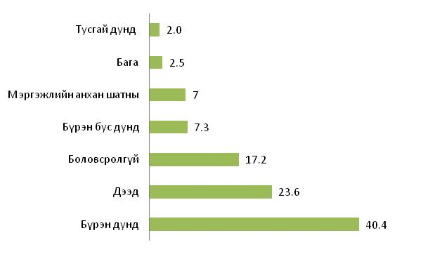
ХҮН АМ, НИЙГМИЙН ҮЗҮҮЛЭЛТ- Хөдөлмөр
БҮРТГЭЛТЭЙ АЖИЛГҮЙ ИРГЭД,
сарын эцэст
БҮРТГЭЛТЭЙ АЖИЛГҮЙ ИРГЭД, боловсролын түвшнээр, 2017 оны 5 дүгээр сарын эцэст, хувиар
2015 I-V
1186
2016 I-V
974
1150
2017 I-V
Аймгийн хэмжээнд бүртгэлтэй ажилгүй иргэдийн 30.9 хувийг 15-34 насны залуучууд эзэлж байна.

Slide 7
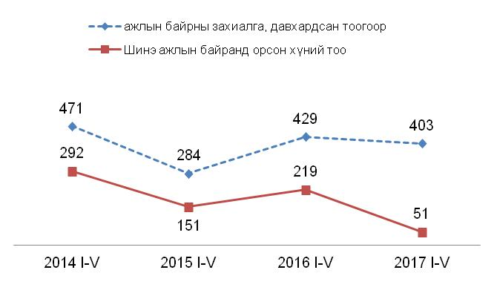
ХҮН АМ, НИЙГМИЙН ҮЗҮҮЛЭЛТ- Хөдөлмөр
ХӨДӨЛМӨР ЭРХЛЭЛТИЙН БАЙГУУЛЛАГАД ШИНЭЭР БҮРТГҮҮЛСЭН, АЖИЛД ЗУУЧЛАГДАН ОРСОН ИРГЭД, сараар

Slide 8


ХҮН АМ, НИЙГМИЙН ҮЗҮҮЛЭЛТ- Хөдөлмөр
ХӨДӨЛМӨР ЭРХЛЭЛТИЙН БАЙГУУЛЛАГАД ШИНЭЭР БҮРТГҮҮЛСЭН ИРГЭД, жил бүрийн эхний 5 сард
АЖИЛД ЗУУЧЛАГДАН ОРСОН ИРГЭД, жил бүрийн эхний 5 сард
2015 I-V
2015 I-V
1585
151
1846
219
2016 I-V
2016 I-V
2017 I-V
2017 I-V
1137
51

Slide 9

ХҮН АМ, НИЙГМИЙН ҮЗҮҮЛЭЛТ- Нийгмийн даатгал, халамж
2017 оны эхний 5 сард 29.8 мянган хүнд 4476.3 сая төгрөгийн тэтгэвэр, тэтгэмж олгосон нь өмнөх оны мөн үеэс нийгмийн халамжийн тэтгэвэр тэтгэмж авагчид 1.5 (4.6%) мянгаар буурч, олгосон тэтгэвэр тэтгэмжийн хэмжээ 399.7 (9.8%) сая төгрөгөөр өсчээ.

Slide 10



ХҮН АМ, НИЙГМИЙН ҮЗҮҮЛЭЛТ- Эрүүл мэнд
2015 I-V
2015 I-V
883
874
2016 I-V
873
867
812
2016 I-V
2017 I-V
2017 I-V
814
Аймгийн хэмжээнд 2017 оны эхний 5 сард 814 эх амаржиж, 812 хүүхэд төрж, өмнөх оны мөн үеэс амаржсан эх 53 (6.1%)-ээр, төрсөн хүүхэд 61 (7.0%)-аар буурчээ.
Аймгийн хэмжээнд нялхсын эндэгдэл эхний 5 сард 11 болж, өмнөх оны мөн үеэс 19 (63.3%)-аар, тав хүртэлх насны хүүхдийн эндэгдэл 14 болж, өмнөх оны мөн үеэс 18 (56.3%)-өөр буурсан байна.

Slide 11
ХҮН АМ, НИЙГМИЙН ҮЗҮҮЛЭЛТ- Эрүүл мэнд
АМЬД ТӨРӨЛТ, сараар, мянган хүүхэд
1000 амьд төрөлтөд ноогдох нялхсын эндэгдэл, сараар
Халдварт өвчний 293 тохиолдол бүртгэгдэж ӨОМҮГ-тэй харьцуулахад 182 тохиолдол буюу 38,3 хувиар буурсан байна.
Халдварт өвчнөөр өвчлөгчид, сараар

Slide 12


ХҮН АМ, НИЙГМИЙН ҮЗҮҮЛЭЛТ- Гэмт хэрэг
Бүртгэгдсэн гэмт хэрэг, эхний 5 сард, тоо
145
2015 I-V
2016 I-V
122
145
2017 I-V
Аймгийн хэмжээгээр 2017 оны 5 сард 133 хүн тээврийн хэрэгсэл жолоодох эрхээ хасуулж, 79 хүн баривчлагдсан ба гэмт хэргийн улмаас 5 хүн нас барж, 69 хүн гэмтэж, 143 иргэн хохирсон байна.

Slide 13

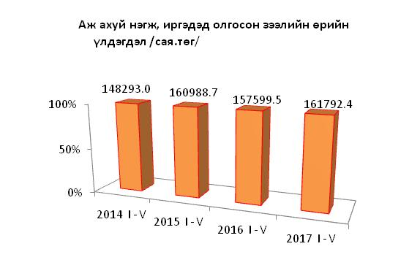
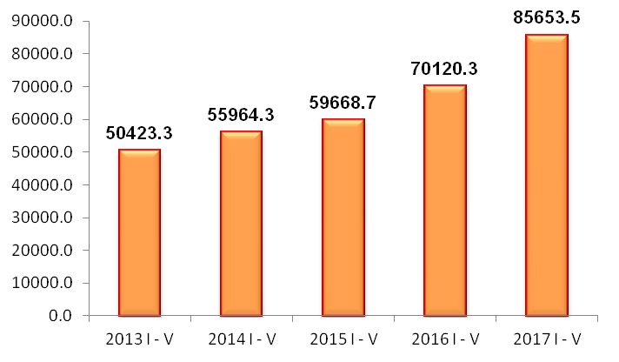
МАКРО ЭДИЙН ЗАСГИЙН ҮЗҮҮЛЭЛТ- Мөнгө, зээл, хадгаламж
ӨОМҮГ-с :
Хадгаламж + 15.5 тэрбум
Зээлийн үлдэгдэл + 4.2 тэрбум
Хугацаа хэтэрсэн +14.6 хувь
Олгосон зээл:
Зээлдэгч + 0.5 %
Зээл + 4.5 %

Slide 14

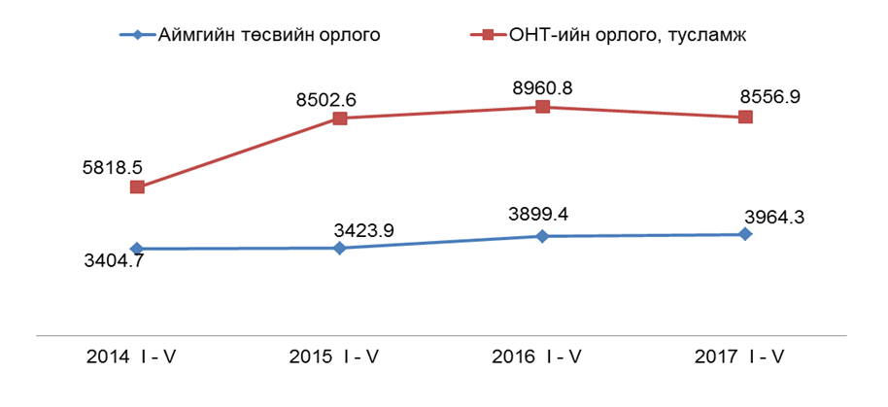
МАКРО ЭДИЙН ЗАСГИЙН ҮЗҮҮЛЭЛТ- Төсөв, санхүү
Орон нутагт олгох дэмжлэг, тусламж -4.5%
Аймгийн төсвийн орлого 17 %

Slide 15
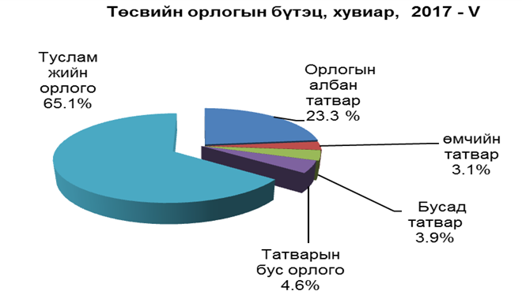
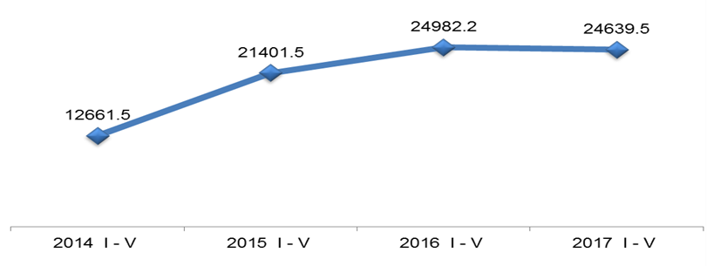
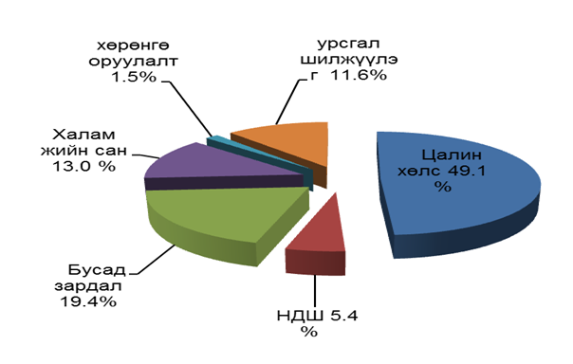
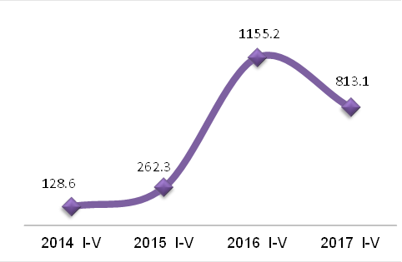
МАКРО ЭДИЙН ЗАСГИЙН ҮЗҮҮЛЭЛТ- Төсөв, санхүү
-1.4%
Улс, орон нутгийн төсвийн зарлага
Төсвийн зарлаын бүтэц, хувиар, 2017 оны I-V сард
-29.6%
Төсөвт байгууллагуудын өглөг, сая.төг

Slide 16



МАКРО ЭДИЙН ЗАСГИЙН ҮЗҮҮЛЭЛТ- Хэрэглээний үнийн индекс
Хэрэглээний бараа, үйлчилгээний ерөнхий индексийг өмнөх сартай харьцуулахад 0,1 %
Инфляцийн түвшин,хувь
ХЭРЭГЛЭЭНИЙ БАРАА, ҮЙЛЧИЛГЭЭНИЙ ҮНИЙН ИНДЕКС, 2017 оны 5 дугаар сард
2016 V
2017 V
 | 2017 V | 2017 V | 2017 V | 2017 V
 | 2015 XII | 2016 V | 2016 XII | 2017 IV
ЕРӨНХИЙ ИНДЕКС | 102.7 | 101.0 | 103.5 | 99.9
ХҮНСНИЙ БАРАА, СОГТУУРУУЛАХ БУС УНДАА | 105.9 | 98.0 | 109.3 | 99.5
СОГТУУРУУЛАХ УНДАА, ТАМХИ, МАНСУУРУУЛАХ БОДИС | 103.3 | 103.4 | 100.8 | 99.6
ХУВЦАС, БӨС БАРАА, ГУТАЛ | 100.6 | 101.3 | 99.5 | 99.3
ОРОН СУУЦ, УС,ЦАХИЛГААН, ХИЙН БОЛОН БУСАД ТҮЛШ | 94.2 | 98.7 | 92.6 | 99.5
ГЭР АХУЙН ТАВИЛГА, ГЭР АХУЙН БАРАА | 100.6 | 101.5 | 101.2 | 100.0
ЭМ ТАРИА, ЭМНЭЛГИЙН ҮЙЛЧИЛГЭЭ | 111.1 | 110.7 | 113.2 | 101.2
ТЭЭВЭР | 101.6 | 105.3 | 117.6 | 101.7
ХОЛБООНЫ ХЭРЭГСЭЛ, ШУУДАНГИЙН ҮЙЛЧИЛГЭЭ | 97.5 | 100.0 | 100.0 | 100.0
АМРАЛТ,ЧӨЛӨӨТ ЦАГ,СОЁЛЫН БАРАА,ҮЙЛЧИЛГЭЭ | 103.4 | 100.5 | 101.5 | 100.0
БОЛОВСРОЛЫН ҮЙЛЧИЛГЭЭ | 105.8 | 100.0 | 100.0 | 100.0
ЗОЧИД БУУДАЛ, НИЙТИЙН ХООЛ, ДОТУУР БАЙРНЫ ҮЙЛЧИЛГЭЭ | 107.3 | 100.2 | 100.0 | 100.0
БУСАД БАРАА, ҮЙЛЧИЛГЭЭ | 105.7 | 105.3 | 102.7 | 100.0
2016 оны 12 сарынүнэтэй харьцуулахад 3,5 %
Инфляци нь үнийн ерөнхий түвшний өөрчлөлтийг харуулах бөгөөд нь хэрэглээний бараа, үйлчилгээний индекс /ХҮИ/ -ээр “хувиар” илэрхийлэгдэнэ.
ИНФЛЯЦИЙН ТҮВШИН хувиар,сүүлийн 5 жилийн 5 сард
Хамгийн бага өсөлт
1.4
Хамгийн их өсөлт
2016 V
-0.4
2014 V

Slide 17
МАКРО ЭДИЙН ЗАСГИЙН ҮЗҮҮЛЭЛТ- Хэрэглээний үнийн индекс
Инфляцийн түвшин,хувь

Slide 18
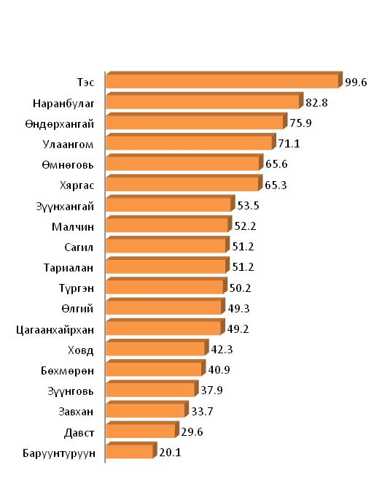

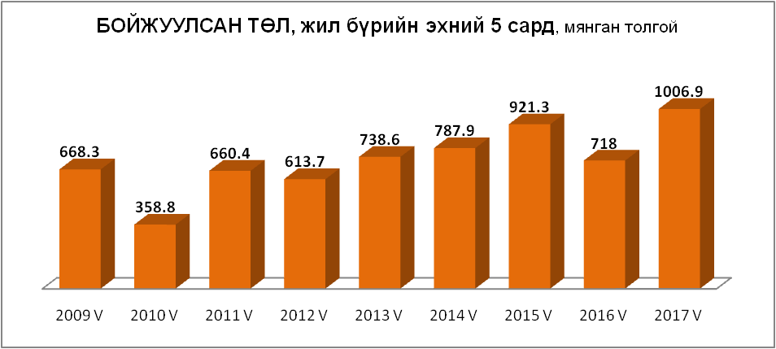
ЭДИЙН ЗАСГИЙН ҮЗҮҮЛЭЛТ- Хөдөө аж ахуй
ТӨЛЛӨСӨН ХЭЭЛТЭГЧ, сумаар, 2017 оны эхний 5 сард, мянган толгой
160,1 мя.тол
ЗҮЙ БУСААР ХОРОГДСОН ТОМ МАЛ, төрлөөр, аймгийн дүнгээр, жил бүрийн эхний 5 сард, мянган толгой
Оны эхний эхийн 81.6 хувь буюу 1021.5 мянган эх мал төллөж, гарсан төлийн 98.5 хувь буюу 1006.9 мянган төл бойжиж байна.
288,9 мян. тол
Төлийн хорогдол 75.4 мянган толгойгоор .

Slide 19
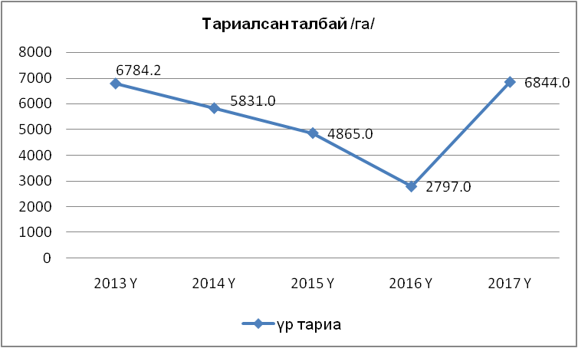
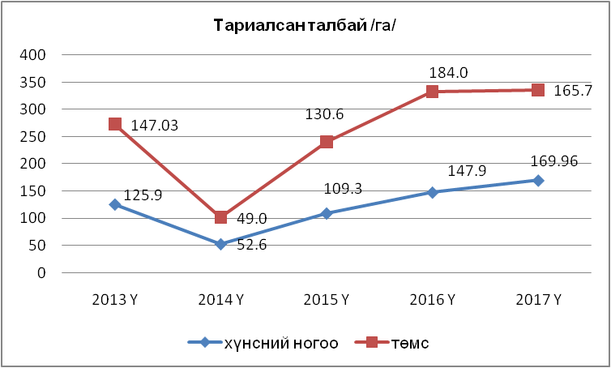
Үр тариа 6844 га
Төмс 165,6 га
Хүнсний ногоо 169,9 га
Нийт 7192,6 га-д тариалалт хийсэн нь өнгөрсөн оныхоос 4,1 мян.га-аар их байна.
Баруунтуруун сум 6059 га, Тариалан сум 525 га-д үр тариа тариалсан нь аймгийн нийт тариалсан үр тарианы 96.2 хувийг эзэлж байна.
Улаангом сум 177 га-д төмс, хүнсний ногоо тариалсан нь хүнсний ногоо, төмс тариалалтын 52.7 хувийг эзэлж байна.
Тариалсан үр тарианы талбай ӨОМҮГ-ээс 4047 га

Slide 20

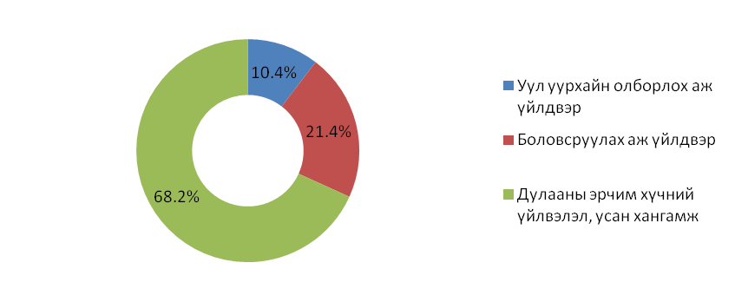
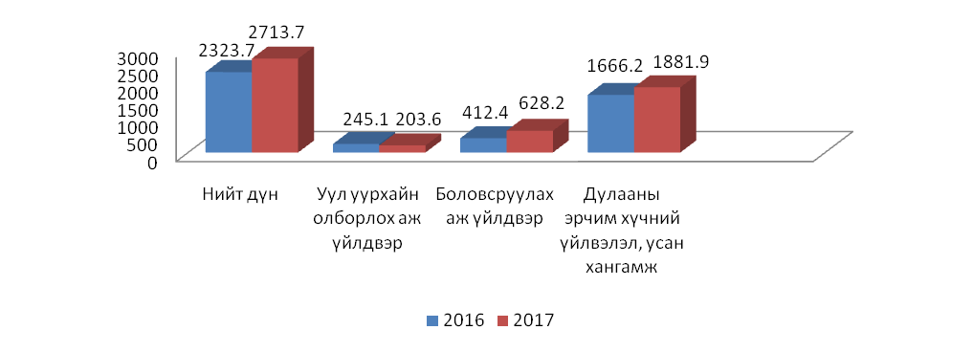
ЭДИЙН ЗАСГИЙН ҮЗҮҮЛЭЛТ- Аж үйлдвэр
Аж үйлдвэрийн салбарын бүтэц, хувиар
АЖ ҮЙЛДВЭРИЙН НИЙТ ҮЙЛДВЭРЛЭЛ, зэрэгцүүлэх үнээр, сая төг
390.0 сая төг өөр буюу 16.8 хувиар өссөн.

Slide 21
СТАТИСТИКИЙН МЭДЭЭЛЛИЙГ ХЭРХЭН ХААНААС АВАХ ВЭ?

Slide 22


